Slide 1
ТЕХНИЧКО ОБРАЗОВАЊЕ 7. РАЗРЕД

Slide 2
ПОНОВИМО
Подјела грађевинских материјала према намјени:
конструктивни,
везивни,
изолациони,
материјали за облагање и
инсталациони материјали.
Према порјеклу грађевински материјали се дијеле на природне и вјештачке.

Slide 3
Природни грађевински материјали

Slide 4
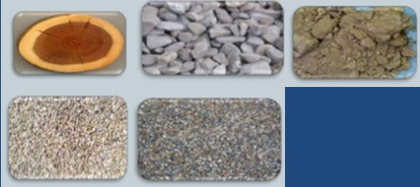
Природни грађевински материјали користе се такви какви се пронађу у природи, без прераде. Неки материјали се у природи не могу наћи, већ их човек производи посебним технолошким поступцима.
Природни грађевински материјали су: дрво, камен, глина, пјесак, шљунак итд.

Slide 5
Дрво
Дрво је природни најстарији грађевински материјал и његове позитивне особине су:
велика чвртоћа у поређењу са малом тежином,
ниска топлотна проводљивост,
лако се обрађује.
Од дрвета се праве колибе, брвнаре, сојенице, мостови и дрги грађевински објекти.

Slide 6
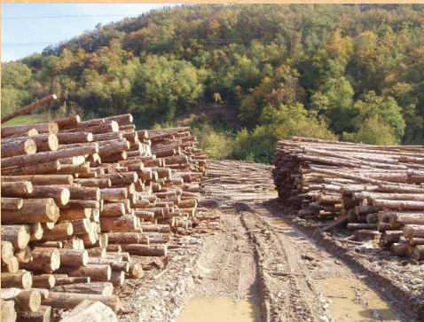
Дрво се у грађевинарству користи као: обла, тесана и резана грађа.
Обла грађа се употребљава за стубове, ограде, скеле и др.

Slide 7
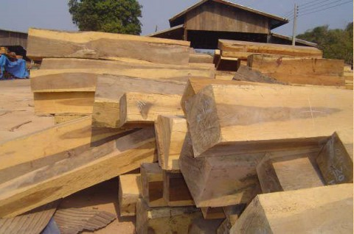
Тесана грађа се добија тесањем, користи се за стубове, кровове и скеле.

Slide 8
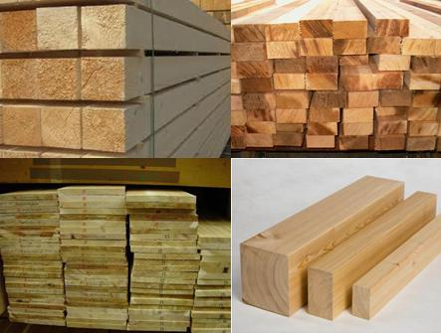
Резана грађа се добија резањем трупаца на машинама. Према димензијама, резана грађа се дјели на: греде, гредице, летве и даске. Користи се за израду кровне конструкције, паркета, врата, прозора итд.

Slide 9
У грађевинарству се користе и прерађевине од дрвета:
фурнир,
шперплоча,
панел-плоча,
иверица,
лесонит плоча.

Slide 10
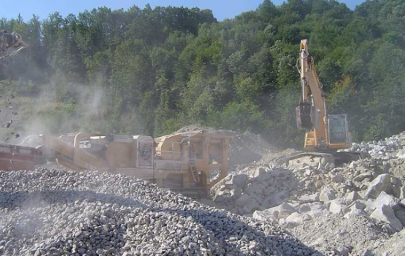
Кемен
Камен је, поред дрвета, један од најстаријих грађевинских материјала. Користио га је праисторијски човек за изградњу својих насеобина. Најтрајнији је грађевински материјал.

Slide 11
У природи се налази у великим количинама. Вади се у каменоломима. Може бити необрађен и обрађен.
Необрађен камен се употребљава у грађевинарству при изради темеља, носећих зидова, насипа, подлога, путева и др.
Обрађени камен може бити: ломљен, дробљен, мљевен, полиран, брушен, ситан каменчић и пјесак.

Slide 12
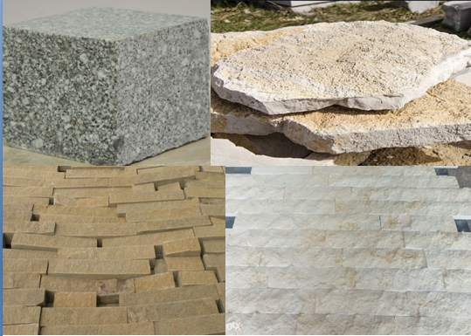
Најпознатије врсте камена су: гранит, кречњак, пjешчар, мермер и др.

Slide 13
Задатак
Радна свеска техничко образовање за 7. разред
страна 17 и 18.

